Slide 1
op
Info avond examinering
Donderdag 24 oktober 2019 MBO Tilburg
Notes:
LEONIE

Slide 2
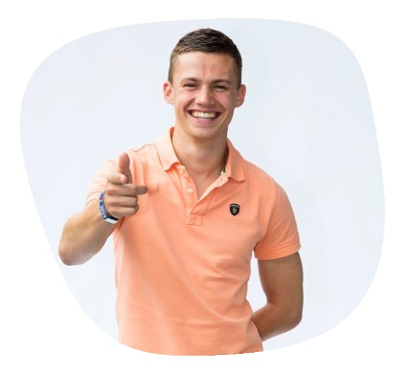
Programma
Informatie op mijnhelicon.nl
Diplomeerbaar als…
Planning AVO examens
Proces examinering
De Beroepsproeve
Aanmelddata voor hbo

Slide 3
Diplomeerbaar als:
Je voldaan hebt aan de onderwijsverplichting. Dat betekent dat je alle voor jou geplande onderwijsactiviteiten hebt afgerond en voldoende hebt afgesloten.
Je voldaan hebt aan de eisen m.b.t. AVO examens.
Je voldaan hebt aan de eisen m.b.t. de keuzedelen. Dat betekent dat je 3 keuzedelen gevolgd hebt en hebt deelgenomen aan het examen.
Je BPV uren in orde zijn
Je het werkproces examen hebt behaald.
Je positief advies (GO) hebt voor de Beroepsproeve.

Slide 4
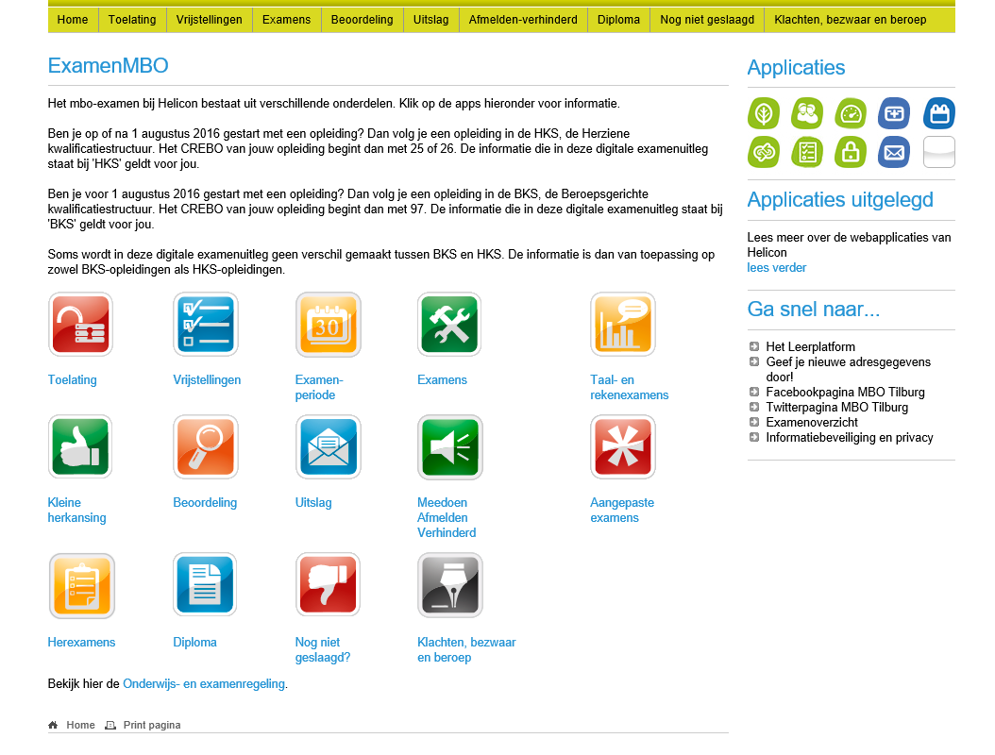
Informatie op mijn Helicon

Slide 5
Planning AVO examens
zie leerplatform voor exacte planning per student.
dinsdag 5 en donderdag 7 november: mondelinge examens Nederlands (locatie: MBO Tilburg; zie rooster)
Dinsdag 12 november: Nederlands lezen, luisteren schrijven en herkansingen rekenen (locatie: MBO Boxtel in een ochtend en middag groep; zie rooster)
Woensdag 13 november: Engels lezen, luisteren en schrijven (locatie: MBO Boxtel in een ochtend en middaggroep; zie rooster)
Mondelinge examens Engels 7 en 15 november (locatie MBO Tilburg; zie rooster)

Slide 6
AVO examens belangrijk!!!
zie leerplatform voor exacte planning per student.
Voor elk examen dien je je identiteitsbewijs bij je te hebben.
Voor de mondelinge examens moet je een kwartier voor aanvang op school aanwezig zijn.
Bij te laat komen voor de examens word je niet meer toegelaten tot het examen, behalve als er sprake is van overmacht.
Als je niet meer wordt toegelaten tot het examen heb je ook meteen je eerste kans verspeeld en kan je alleen nog gebruik maken van een herexamen.
Mocht daarna nog een derde kans nodig zijn dan is dat voor eigen rekening.

Slide 8
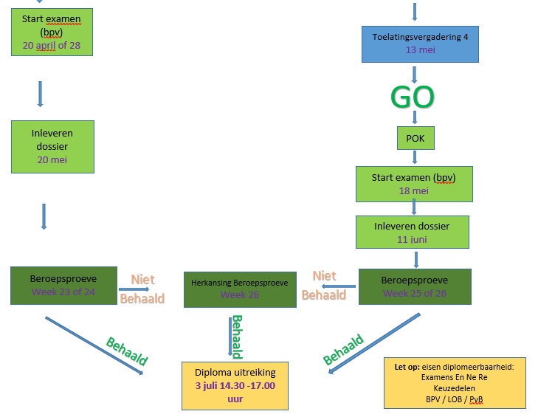
Proces examinering vervolg

Slide 9
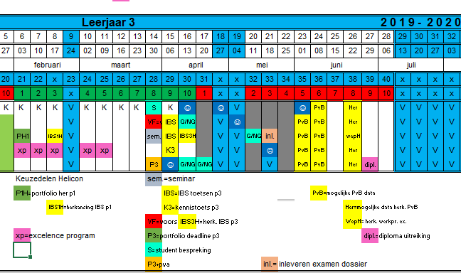

Slide 10
De Beroepsproeve
Praktijkgedeelte
Examengesprek
De opdracht
Projectplan
Activiteit organiseren

Slide 11
De beroepsproeve
Eisen examenbedrijf:
Het betreft een organisatie met een aantoonbare visie op duurzaamheid en/of leefbaarheid en/of gezondheid (passend in crebo 26009 of al geaccrediteerd zijn voor crebo 26009)
De examenopdracht moet passen bij de gekozen specialisatie
Studenten mogen in principe de beroepsproeve uitvoeren op een bedrijf waar ze al eerder stage hebben gelopen in leerjaar 1 en 2.
Studenten mogen de beroepsproeve niet uitvoeren op hetzelfde bedrijf als waar ze een eerdere periode van het examenjaar hebben stage gelopen.
Studenten mogen de beroepsproeve niet uitvoeren bij een bedrijf waarmee ze familiebanden of andere nauwe relaties hebben. Dit kan in eigenaar of personeel zitten maar ook in (grote) klanten
Studenten mogen de beroepsproeve niet uitvoeren op een stagebedrijf zonder of met nauwelijks personeel en er moet een bedrijfspand aanwezig zijn.
De school beoordeelt uiteindelijk of het bedrijf geschikt is om de beroepsproeve uit te voeren.
De uitvoering van de opdracht van de beroepsproeve kan in principe niet plaatsvinden in het weekend

Slide 12
Aanmelddata HBO
Studenten moeten zich uiterlijk op 1 mei aanmelden bij Studielink voor de studie van hun keuze. Zij hebben dan recht op een studiekeuzecheck voor opleidingen die niet selecteren.
Aanmelding tot en met 1 mei betekent ook recht op toelating tot een andere studie (toelatingsrecht). Voor een opleiding met een numerus fixus (vastgesteld aantal plaatsen) is de uiterste aanmelddatum 15 januari.

Slide 13
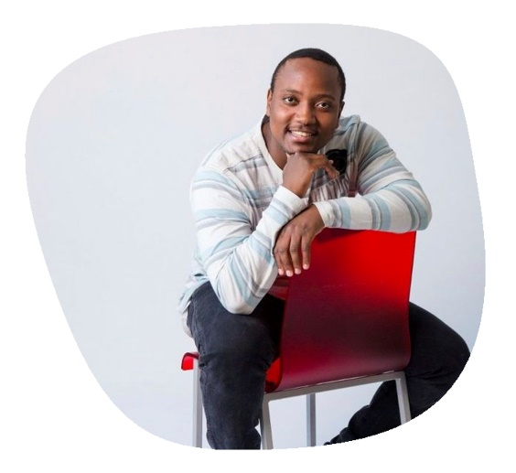
Vragen?

